Slide 1
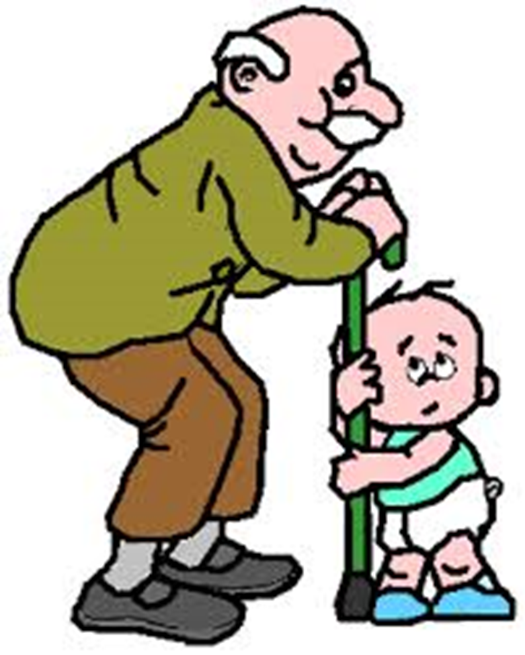
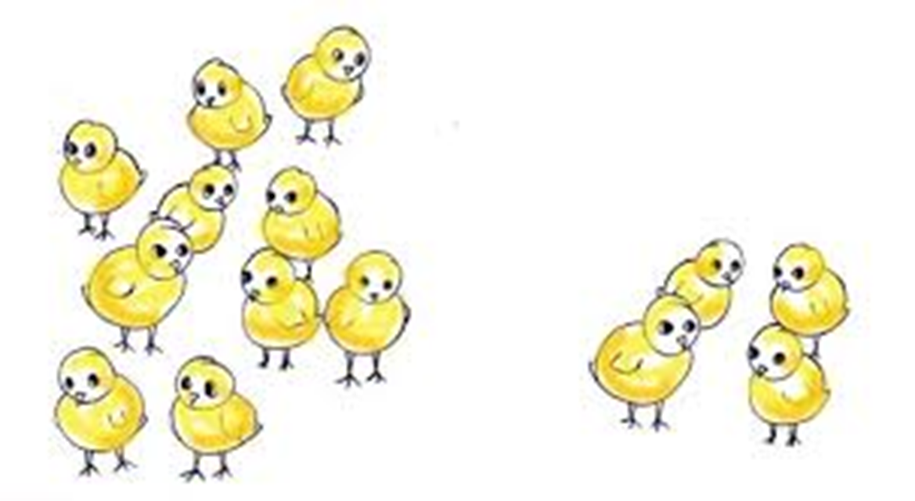
Hoy es miércoles el nueve de septiembre de dos mil quince.
White Board
El calentamiento: Write the vocabulary word that matches the picture.
1. 3.
4.
2.
Pregunta influyente: Would you tell me about yourself?
Objectivo: The Student will give basic descriptions about himself.
Actividades:
SPI’s: 1.1 C, D, F; 1.3 A

Slide 2
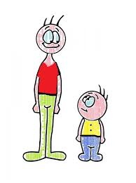
Alto/a
Tall
Bajo/a
Short

Slide 3
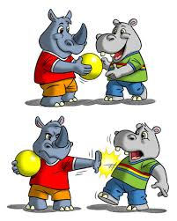
Simpático/a
Nice
Antipático/a
Mean

Slide 4
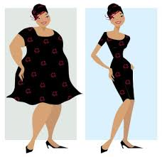
Gorda/o
Delgada/o
Fat
Thin

Slide 5
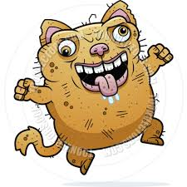
Guapo/a
Handsome
Bonita/o
Pretty
Feo/a
Ugly

Slide 6
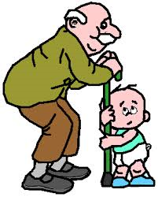
Viejo/a
Old
Joven
Young

Slide 7
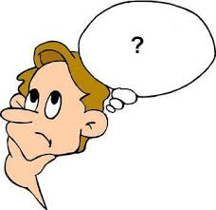
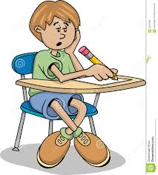
Aburrido/a
Boring
Interesante
Interesting
Importante
Important
Inteligente
Inteligent

Slide 8
Poco/a
Few/A little
Mucho/a
Many/A lot

Slide 9
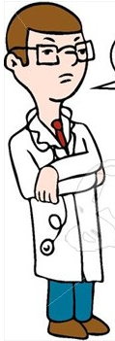
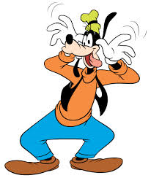
Tonto/a
Silly/ foolish
Serio/a
Serious

Slide 10
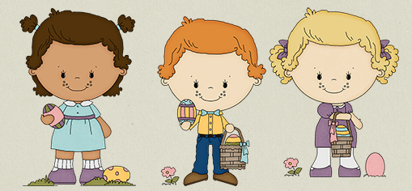
Morena/o
Pelirrojo/a
Rubia/o
Brunette
Red-haired
Blonde

Slide 11
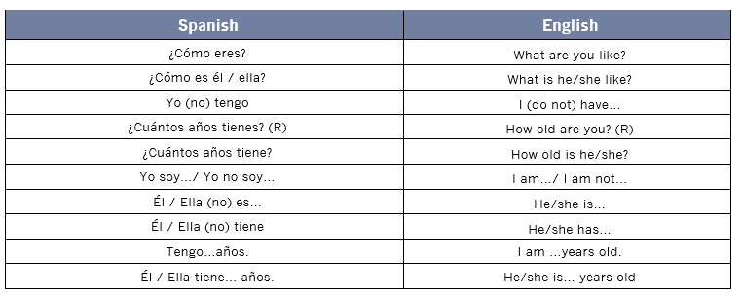
Frases importantes
Focus on the underlined ones only

Slide 12
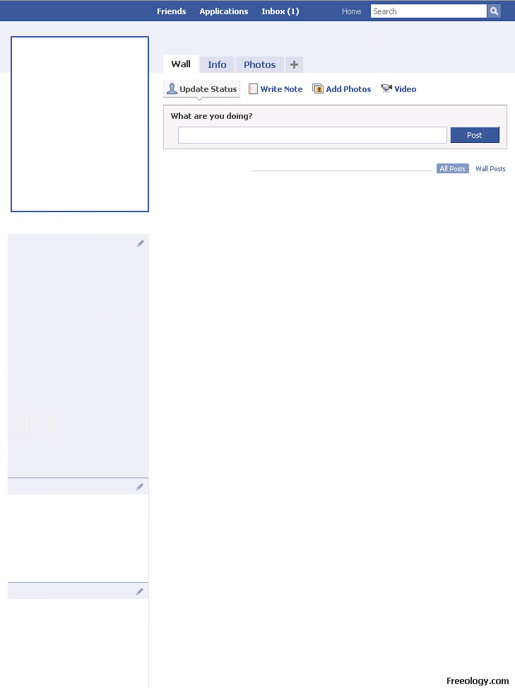
Mi nombre
Create a “facebook page” for the two people in the readings and one for yourself.
Draw a simple picture of the person.
About me __________________________________________________________________________
Likes __________________________________________________________________________
Dislikes __________________________________________________________________________
Mi cumpleaños
Mi familia-
Nombre de madre
Nombre de padre
Nombre de hermanos/as

Slide 13
Julia Ortega
Hola, me llamo Julia Ortega. Soy de Ecuador. Yo soy alta, morena, inteligente y simpática. Mi cumpleaños es el dos de agosto. Me gusta mucho leer. Tomo cinco clases, arte, química, matemáticas, inglés y español. Me gusta mucho la clase de inglés porque me gusta leer. No me gusta la clase de español. Me gusta mucho ver la tele y ver películas. No me gustan los deportes. Mis padres se llaman Carlos y Daniela. No tengo hermanas.
Fernando Santos
Buenas tardes, yo soy Fernando Santos y soy de Nicaragua. Yo tengo diecisiete años. Mi cumpleaños es el veinticuatro de abril. Yo soy alto, rubio, serio y guapo. Tomo cinco clases también. Son inglés, biología, geografía, economía y arte. Me gustan mucho biología y geografía porque son interesantes. No me gusta la clase de arte porque es difícil. Me gustan mucho el golf y el béisbol. No me gusta hablar por teléfono. Mis padres se llaman Gabriela y Javier. Mis hermanas son Laura y Manuela.

